Slide 1
Projekt-Aufgabe
Duplikate einer Sequenz entfernen

Slide 2
1. Kernfunktionalität auf hoher Flugebene

Slide 3
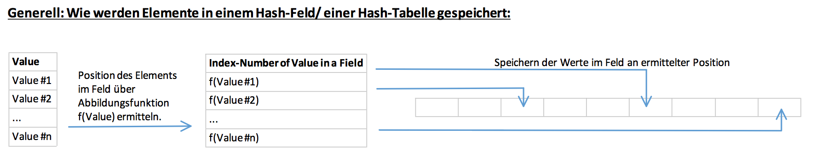
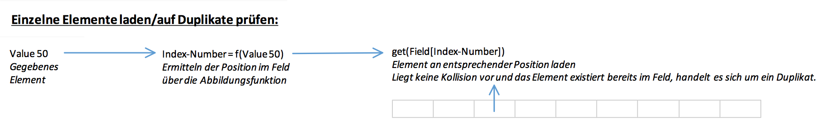
Kernfunktionalität: Duplikate durch Hash-Tabelle identifizieren
→ Kernelement der Implementierung.

Slide 4

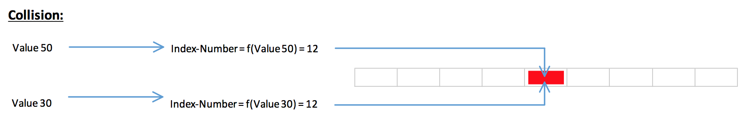
Kernfunktionalität: Zu berücksichtigen: Collision-Handling
f(Value) ist nicht injektiv → Es gilt:
Das führt zu einer Kollision beim Speichern von Elementen mit demselben Hash-Wert:
→ Collision resolution Strategy benötigt.

Slide 5
2. Mögliche Einsatzgebiete

Slide 6
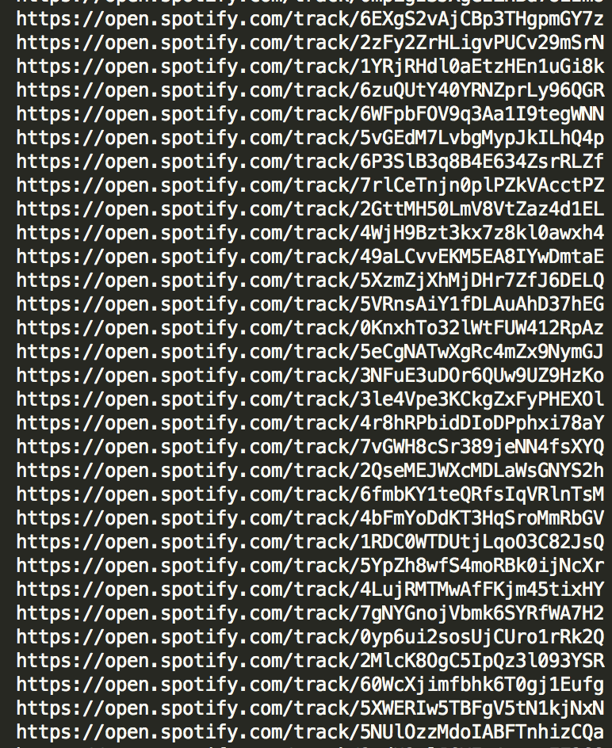
Möglicher Anwendungsfall: Spotify-Playlists Duplikat-frei vereinen
-> Spotify-Playlist öffnen
-> Strg + A -> Strg + C kopiert alle Links einer Playlist
-> Links mehrerer Playlists in Text-File einfügen
-> Skript entfernt Duplikate
-> Strg + A -> Strg + C
-> In Spotify Strg + V erstellt die Playlist Duplikat-frei
+ auf Kernfunktionalität begrenzt
+ Testdaten leicht beschaffbar
- voraussichtlich geringe Datenmenge (1000 DS)
- relativ trivial

Slide 7


Möglicher Anwendungsfall: Doppelte Bilddateien entfernen
-> mit python modul „dhash“ Bildinformationen als Hash-Wert abbilden
-> über Hash-Werte mögliche Duplikate identifizieren
-> Mögliche Duplikate genauer untersuchen und tatsächliche Duplikate löschen
+ Hashing gleich an zwei Stellen eingesetzt
+ mehr als reines Kernthema
- Aufwand für das Handling von Bildinformationen
- Testdaten schwer beschaffbar
- voraussichtlich geringe Datenmenge (500 DS)

Slide 8
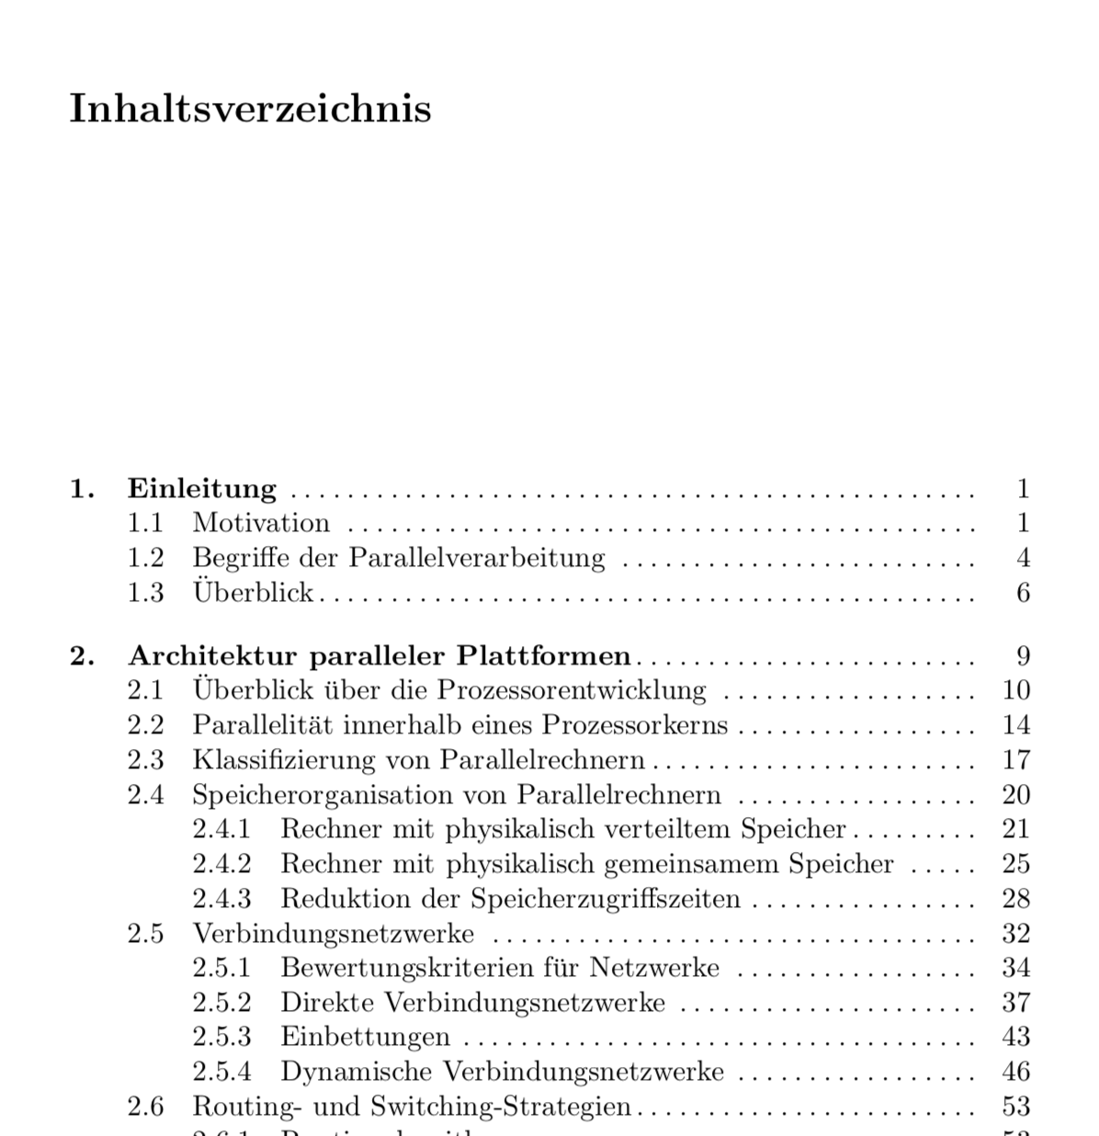
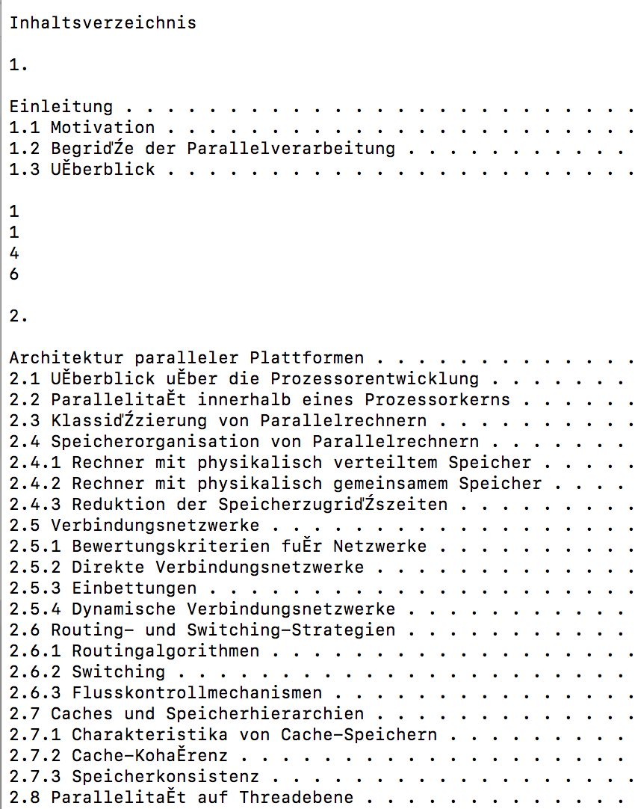
Möglicher Anwendungsfall: Wortvorkommen in PDF-Dateien zählen
-> mit python modul „PyPDF2“ PDF-Informationen auslesen
-> über Hash-Werte Worte in Hash-Table einfügen
-> In Hash-Table Wortvorkommen zählen
+ voraussichtlich relativ hohe Datenmenge (100.000 DS)
+ mehr als reines Kernthema
+ Testdaten leicht beschaffbar
- hoher Aufwand für das Handling von Sonderzeichen
und Formatierung

Slide 9


